Slide 1



Родительское собрание в старшей группе № 1 «Карамельки»
«Создание единого образовательного пространства
ДОМ-СЕМЬЯ-РЕБЕНОК»
Подготовили:
Кабанова Я.К.
Селимова З.Н.

Slide 2
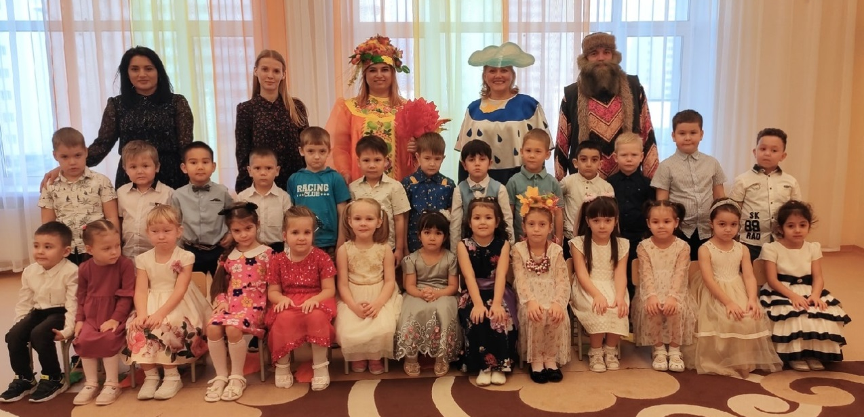
Повестка собрания
1. Ознакомление родителей с учебным планом ООПДО ДОУ на 2022-2023 учебный год;
2. О соблюдении правил внутреннего распорядка воспитанников МБДОУ д/с №45 «Волчок»;
3. Возрастные особенности детей 5-6 лет
5. .Безопасность детей в ДОУ и дома
6.О недопустимости сбора денежных средств
на приобретение игрушек, пособий, подарков
и пр. нужд
6.Разное:
– посещаемость детей;
– участие в конкурсах;
- одежда детей;
– участие родителей в совместной деятельности в ДОУ;
– оплата за сад и ДОП занятия.
- Решение собрания

Slide 3

1. Ознакомление родителей с учебным планом ООПДО
ДОУ на 2022-2023 учебный год
Мы работает по программе « Мозайка» (авторы-составители В.Ю. Белькович, Н.В. Гребёнкина, И.А. Кильдышева.). Цель программы – является: расширение возможностей развития личностного потенциала и способностей каждого ребёнка дошкольного возраста Для достижения поставленных целей определены следующие Задачи: обеспечение условий здорового образа жизни и безопасности ребёнка;
• приобщение детей через соответствующие их индивидуально возрастным особенностям виды деятельности к социокультурным нормам, традициям семьи, общества государства;
• развитие интереса и мотивации детей к познанию мира и творчеству;
• реализация вариативных образовательных программ;
• соблюдение прав ребёнка, родителей и других участников образовательного процесса
Использованы основные положения следующих парциальных программ:
по художественно-эстетическому развитию – программы «Цветные ладошки»
по познавательному развитию – программы «Экология для малышей»
программа «Основы безопасности детей дошкольного возраста»
элементы образовательной технологии «Социокультурные истоки»
авторская программа «Юный шахматист»
программа «Обучение плаванию в детском саду»
по речевому развитию - парциальная программа по развитию речи детей дошкольного возраста
"Развитие речи детей дошкольного возраста"

Slide 4
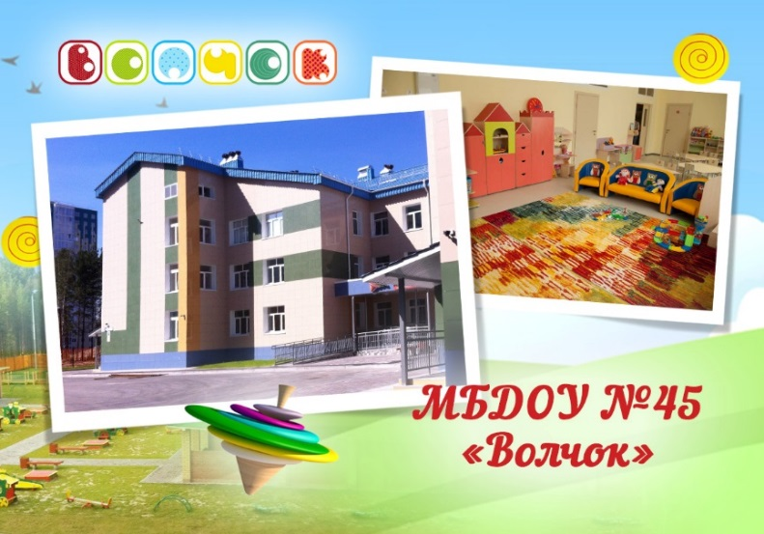
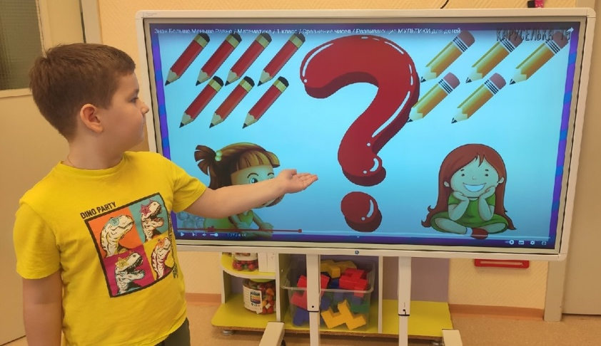
2. О соблюдении правил внутреннего распорядка воспитанников МБДОУ д/с №45 «Волчок»;
Цель правил внутреннего распорядка - обеспечение безопасности детей во время их пребывания в ДОУ, а также успешная реализация целей и задач ДОУ, определенных уставом МБДОУ №45 «Волчок»
1.Продолжительность пребывания в учреждении с 07-00 до 19-00 часов. Прием детей строго с 07 часов 00 минут до 08 часов 00 минут.
2. Основу режима дня воспитанника МБДОУ №45 «Волчок» составляет установленный распорядок сна и бодрствования, приемов пищи, гигиенических и оздоровительных процедур, непосредственно образовательной деятельности (далее НОД), прогулок и самостоятельной деятельности воспитанников.
3. После перенесенного заболевания, а также отсутствия более 5 дней (за исключением выходных и праздничных дней) детей принимают в МБДОУ №45 «Волчок» только при наличии справки с указанием диагноза.
4. Родители (законные представители) воспитанников должны приводить ребёнка в опрятном виде, чистой одежде и обуви, соответствующей санитарно-эпидемиологическим правилам и нормативам СанПиН 2.4.7/1.1.1286-03
5. Продолжительность НОД 30мин одно занятия, дневной сон составляет 2-2,5 часа, прогулка длится 180мин в зависимости от погодных условий, прогулка отменяется для детей 5-7 лет при температуре воздуха ниже минус 20oС и скорости ветра более 15 м/с

Slide 5
ВОЗРАСТНЫЕ ОСОБЕННОСТИ ДЕТЕЙ 5-6 ЛЕТ
ВНИМАНИЕ:
• - выполнить задание, не отвлекаясь в течение 10-12 минут, наблюдается переход от непроизвольного к произвольному вниманию;
• - находить 5-6 отличий между предметами, выполнять задания по предложенному образцу, находить пары одинаковых предметов ;
ПАМЯТЬ:
• - запоминать 6-8 картинок в течение 1-2 минут;
• - рассказывать наизусть несколько стихотворений;
• - пересказать близко к тексту прочитанное произведение;
МЫШЛЕНИЕ:
• - определять последовательность событий;
• - складывать разрезанную картинку из 9 частей;
• - находить и объяснять несоответствия на рисунках;
• - находить и объяснять отличия между предметами и явлениями;
• - находить среди предложенных 4 предметов лишний, объяснять свой выбор.
МАТЕМАТИКА
• Счет в пределах 10, знакомство с цифрами.
• Правильно пользуется количественными и порядковыми числительными (в пределах 10), отвечает на вопросы: «Сколько?». Уравнивает неравные группы предметов двумя способами.
• Сравнивает предметы (по длине, ширине, высоте, толщине); проверяет точность определенным путем наложения или приложения.
• Называет утро, день, вечер, ночь; имеет представление о смене частей суток.
• Называет текущий день недели.

Slide 6
РАЗВИТИЕ РЕЧИ
• Имеет достаточно богатый словарный запас.
• Может участвовать в беседе, высказывать свое мнение.
• Составляет по образцу рассказ по сюжетной картине, по набору картинок; последовательно, без существенных пропусков пересказывает небольшие литературные произведения.
ПОЗНАНИЕ
• Различает и называет виды транспорта, предметы, облегчающие труд человека в быту.
• Классифицирует предметы, определяет материалы, из которых они сделаны.
• Знает название родного города, страны, ее столицы, домашний адрес.
• Знает о значении солнца, воздуха, воды для человека, животных, растений.
ЧТЕНИЕ ХУДОЖЕСТВЕННОЙ ЛИТЕРАТУРЫ
• Знает стихотворения, считалки, загадки.
• Называет жанр произведения.
• Драматизирует небольшие сказки, читает по ролям стихотворения.
• Называет любимого детского автора, любимые сказки и рассказы.
Родители ДОЛЖНЫ быть оставаться примером для детей. Если родители несут позитивную информацию, если у ребенка на душе хорошо, нет страха, обиды, тревоги, то любую информацию (личностную и интеллектуальную) можно заложить в ребенка

Slide 7
Что должен знать о безопасности ребенок дошкольного возраста
• Дошкольник должен осознать саму суть понятий: «опасно» и «безопасно» -уяснить, что есть опасные люди, предметы, явления природы. Уяснить суть здоровья и повреждения организма. Знать общую информацию о себе (фамилию, телефон и т.д.).
• Малыш должен знать основные правила безопасности при нахождении дома, в том числе и правила пожарной безопасности – опасность игр с воспламеняющимися предметами, телефон пожарной службы и т.д. А также опасность розеток, горячих предметов (утюг, плита, обогреватель), открытых окон, разговоров по телефону с незнакомцами, открытие двери чужим людям и т.д.
• Ребенок дошкольного возраста должен знать основные правила безопасности при нахождении на улице - о том, что нельзя подымать с земли шприцы, острые предметы, например, осколки стекла, разговаривать и идти куда-то с незнакомцами, подходить к большим собакам, залазить высоко на заборы и деревья и т.д.
• Дошкольник должен знать правила безопасного поведения в детском саду. Поведение в коллективе с детьми, передвижение по садику, выход на улицу, игры, правила обращения с предметами, которые могут представлять опасность для окружающих.
• Ребенок должен усвоить основные опасности, которые его могут подстерегать и правила поведения в этих ситуациях. Это опасности техногенного характера (пожары, поражения электрическим током, отравления газом из плиты и т.д), опасности природного характера, (землетрясения, удары молний, ураганы и т.д.) - особенный акцент надо сделать на явлениях присущих данной местности.
• Ребенок должен знать базовые правила дорожного движения и основные знаки ПДД, например, «подземный переход», «наземный переход», «наземный переход», «пешеходная дорожка» и т.д.
• Дошкольник должен понимать правила поведения в основных ситуациях: «на солнце», «на воде», «на льду» и т.д.
• Ребенок дошкольного возраста должен знать общие правила здорового питания и закаливания организма. Понимать, что ему полезно, а что нет.
• Малыш должен иметь общее представление об охране окружающей среды и о том, как лучше оберегать природу.

Slide 8

5. О недопустимости сбора денежных средств на приобретение игрушек, пособий, подарков и прочих нужд.
В целях предупреждения незаконного сбора денежных средств с родителей (законных представителей) воспитанников, а также соблюдения принципа добровольности при привлечении денежных средств граждан и в соответствии с требованиями Закона Российской Федерации от 29.12.2012г. № 273 «Об образовании в Российской Федерации», Гражданского и Налогового кодексов Российской Федерации, Федерального закона от 11.08.1995 № 135-ФЗ «О благотворительной деятельности и благотворительных организациях»
Строго запрещён сбор денежных средств, с родителей (законных представителей) воспитанников ДОУ на любые мероприятия, проводимые в учреждении.

Slide 9



6. Разное
1.Оплата за детский сад до 15 числа каждого месяца.
2. Приём детей в детский сад осуществляется с 7.00 до 8.00. Опаздывающие мешают педагогическому процессу, отвлекают детей и воспитателей от режимных моментов и зарядки.
3.В случае заболевания или выздоровления необходимо предупреждать воспитателя.
4.Выявленные при утреннем приёме больные дети с подозрением на заболевание в детский сад (не принимаются), будем сообщать родителям. Осторожно: коронавирусная инфекция!
5.Если по какой-то причине опоздали, предупреждайте воспитателя.
6.Если ребёнок не посещает детский сад в связи с болезнью, отпуском и т. д., то ребёнок принимается в детский сад только со справкой от педиатра.
7.В группу не разрешается приносить ничего мелкого, острого, громко издающих звук предметов, жевательные резинки, сладости, лекарство.
8.Девочкам необходимо принести расческу.
9.У всех детей должны быть физкультурная форма, чешки, кроссовки.
10.Просьба родителям – принимать участие в жизни детского сада, участвовать в конкурсах

Slide 10
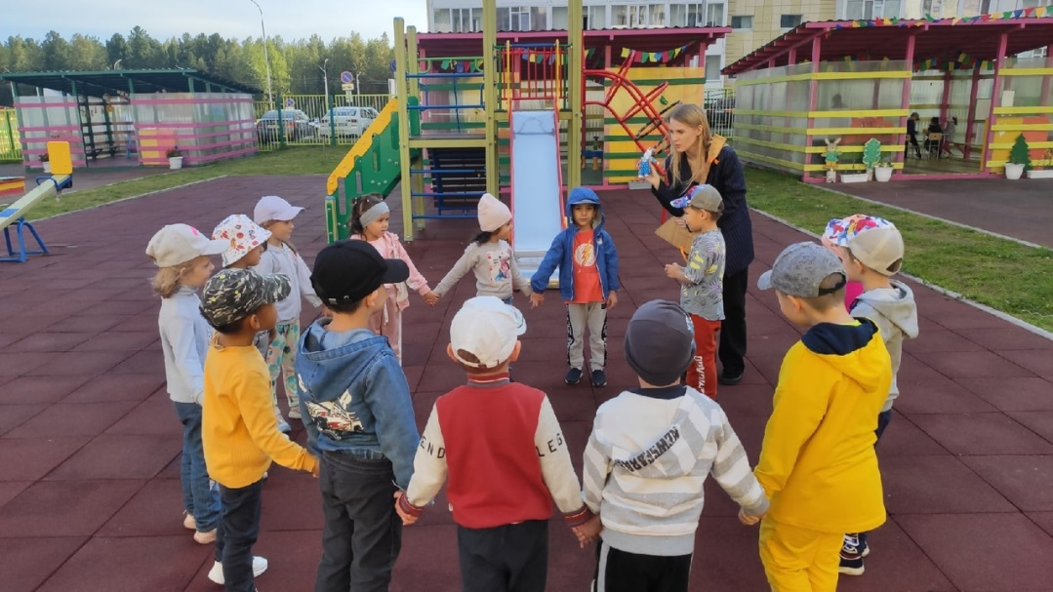
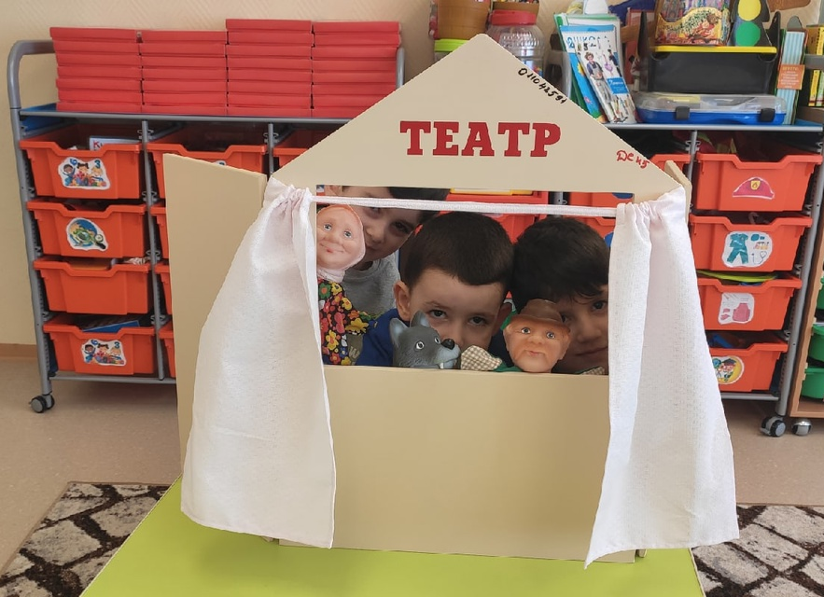
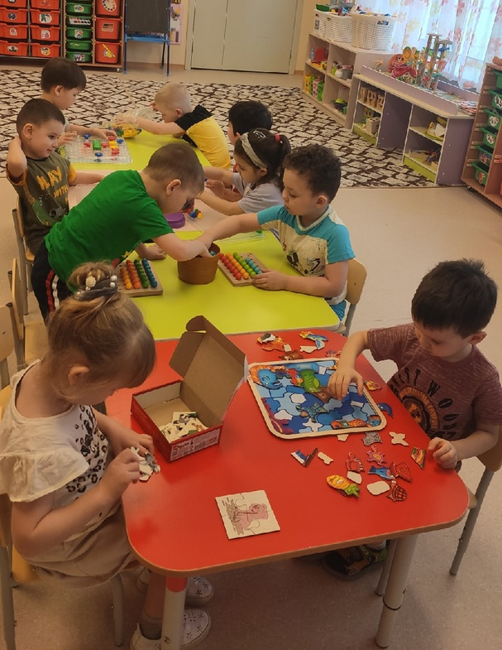
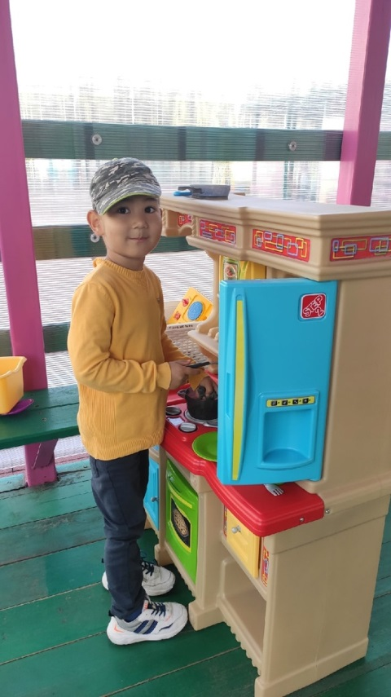
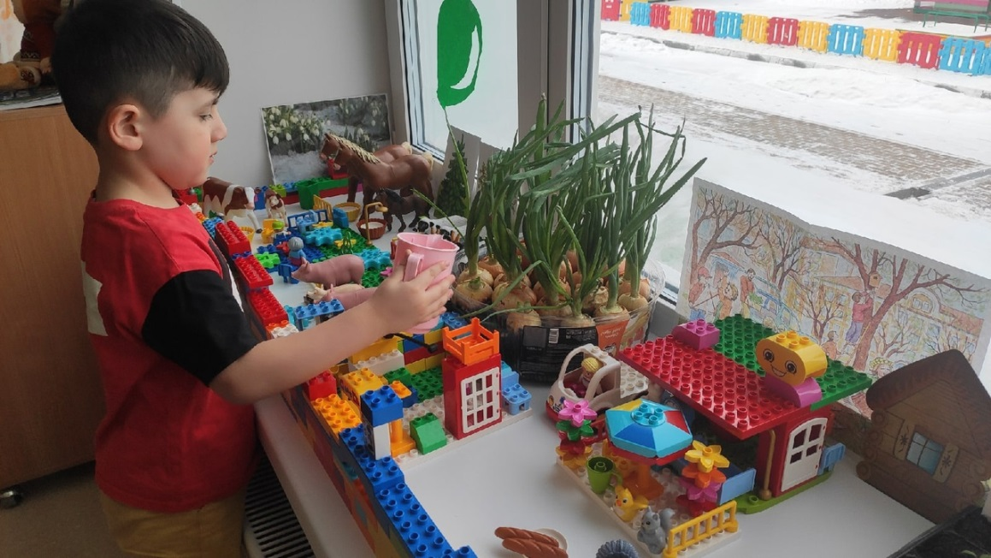

Slide 11
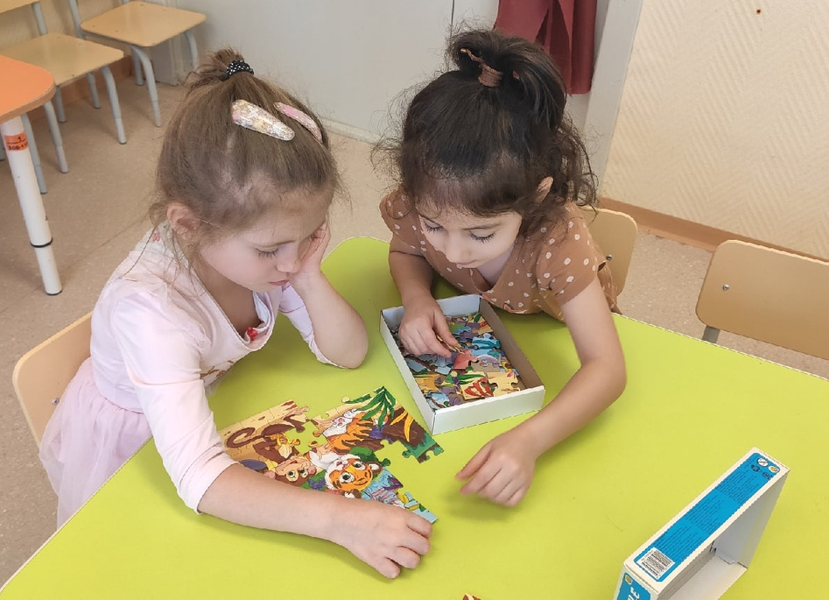
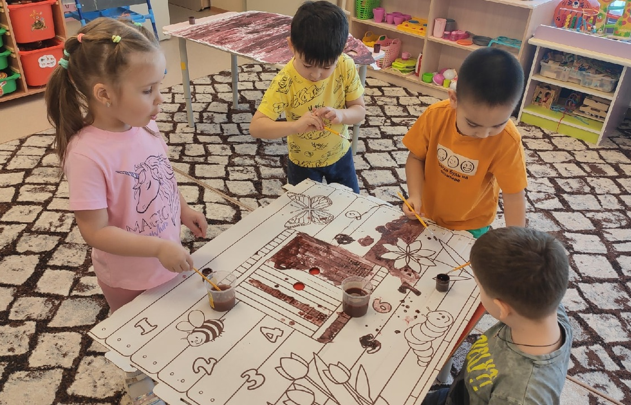
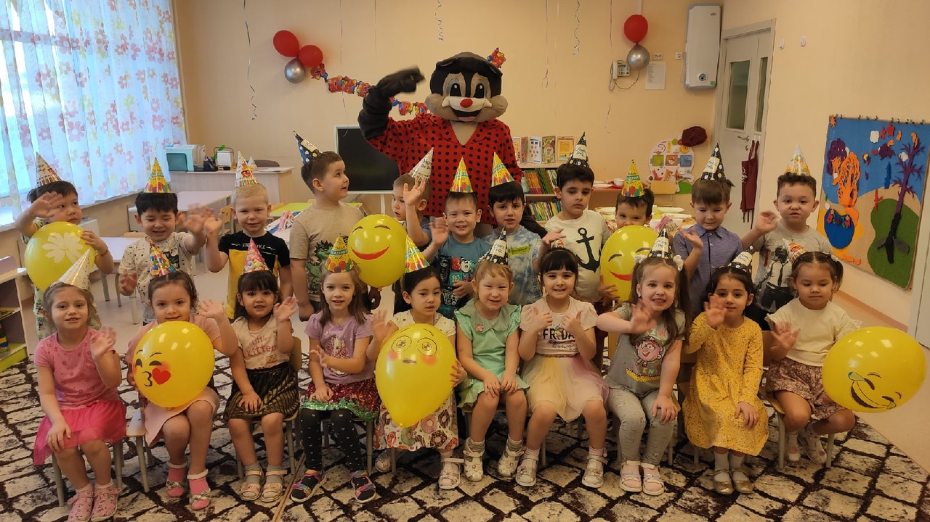
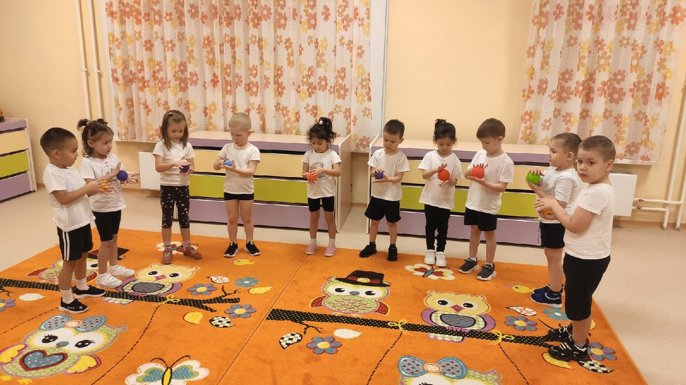

Slide 12


